Slide 1
SISTEMA DE EVALUACIONES DE LA ARMONIZACIÓN CONTABLE (SEVAC)

Slide 2
Objetivo general
El participante apreciará el valor del proceso de evaluación de la armonización contable, al identificar la plataforma, los reactivos de evaluación, la manera de calificar y la difusión de resultados.

Slide 3
ANTECEDENTES

Slide 4
Convenios de colaboración para dar cumplimiento a lo dispuesto en la LGCG
AÑO | OBJETIVO | INSTITUCIONES
2013 | Elaboración de Guías de Cumplimiento. | CONAC, SFP, CPCEF, ASOFIS
2015 | Aplicación de las Guías de Cumplimiento. | CONAC, ASF-ASOFIS
2016 | Promoción de la difusión del Portal de Cuentas Públicas. | CONAC, ASF-ASOFIS
2017 | Sistema de Evaluaciones de la Armonización Contable “SEvAC”. | CONAC, ASF-ASOFIS
2018 | Mejoras tecnológicas al Sistema de Evaluaciones de la Armonización Contable “SEvAC”. | CONAC, ASF-ASOFIS

Slide 5
ENTIDADES FEDERATIVAS
GUÍA DE REVISIÓN PARA EL CUMPLIMIENTO DE LA LGCG Y LOS DOCUMENTOS EMITIDOS POR EL CONAC
Registros Contables
Registros Presupuestarios
Registros Administrativos
Cuenta Pública
Transparencia

Slide 6
Facilita la FISCALIZACIÓN
Se realiza de
manera TRIMESTRAL
PROPÓSITO:
Determinar el grado de avance
HERRAMIENTA
TECNOLÓGICA
D.O.F 30-12-2015
Creación de Consejos Estatales de Armonización Contable
Nace del CONVENIO
Consejo Nacional de Armonización Contable
ASOFIS
a través de la cual se recopila la información.
EFSL :
Realiza la evaluación
de la información cargada.
CACEF´S
Realizan las acciones
para lograr que los entes públicos participen.
Entidad de Fiscalización Superior Local (EFSL)
Consejos de Armonización Contable de las Entidades Federativas (CACEF´S)

Slide 7
PLATAFORMA

Slide 8
A. REGISTROS CONTABLES
B.
REGISTROS PRESUPUESTARIOS
Comprende los siguientes
APARTADOS:
E.
CUENTA PÚBLICA
C.
REGISTROS ADMINISTRATIVOS
D. TRANSPARENCIA

Slide 9
Contenido de las Evaluaciones
REGISTROS CONTABLES
REGISTROS ADMINISTRATIVOS
CUENTA PÚBLICA
REGISTROS PRESUPUESTARIOS
TRANSPARENCIA
Se evalúa los instrumentos, registros y reportes contables.
Se evalúa los clasificadores, registros presupuestarios, reportes presupuestarios y programáticos.
Se evalúa a los Entes Públicos en el manejo del control de sus bienes, de los recursos federales y de los pagos electrónicos con su documentación soporte.
Se evalúa que los Estados Contables, Presupuestarios y Programáticos y las obligaciones de Transparencia se encuentren publicados en las páginas de internet.
Se evalúa los Estados Contables, Presupuestarios, Programáticos y Anexos que integran la Cuenta Pública.
A.
B.
C.
D.
E.

Slide 10
Ponderación por REACTIVO
Cumplimiento Bajo (60)
Incumplimiento (0)
Cumplimiento Alto (100)
Cumplimiento Medio (80)
A
B
C
D

Slide 11
Elementos para capacitación virtual en la plataforma
Manuales
Video-tutoriales
Preguntas Frecuentes

Slide 12
El proceso de la Evaluación de la Armonización Contable consta principalmente de cuatro etapas:
CAPTURA DE LA INFORMACIÓN
REVISIÓN DE LA INFORMACIÓN
.
ENTES
ELABORACIÓN DE INFORMES
EFSL
PUBLICACIÓN DE RESULTADOS
CACEF´S
CONAC

Slide 13
Ciclo de Evaluaciones
Periodicidad / Apartados a Evaluar
Trimestre 1
01 Ene – 31 Mazo
D. Transparencia
Registros Contables
Registros Presupuestarios
Registros Administrativos
Transparencia
Trimestre 2
01 Abr – 30 Jun
Trimestre 3
01 Jul – 30 Sep
D. Transparencia
E. Cuenta Pública
Registros Contables
Registros Presupuestarios
Registros Administrativos
Transparencia
Trimestre 4
01 Oct – 31 Dic

Slide 14
Apartado E.
Tipos de Respuestas
Numéricas
Expresar el número de entes públicos obligados.
Contestar el reactivo con “0” en el caso que el municipio no cuente con ningún ente público.
Cuando exista una entidad paramunicipal con presencia en dos municipios.
Apartados:
A. B. C. D.
Cumplimiento alto
Cumplimiento medio
Cumplimiento bajo
Incumplimiento
Valorativas
SI
NO

Slide 15
ANEXO 1
Reactivos con opción de respuesta
Deberá adjuntarse evidencia de que el ente público no se encuentra en el supuesto mencionado.
“NO APLICA”
EVIDENCIA
Escrito firmado por el Director General de Contabilidad, Finanzas o equivalente, manifestando que no cuenta con.............
Adjuntar el Estado de Situación Financiera del periodo que muestre el rubro de bienes muebles en ceros.
REACTIVO
A.2.1 Registra en Cuentas Específicas de Activo los Bienes Muebles.

Slide 16
Serán evaluados como reactivos incumplidos, aquellos en los que se adjunten documentos con las siguientes características:
Formato distinto
Dañado.
Presente contraseñas que impidan abrirlo, visualizarlo o copiarlo.
Que se encuentre cifrado.
Reglas de carga de archivos
Archivos de imagen PDF
(no exceder de 5 MB)
NOTA: En caso de contar con más de una evidencia, se
deberán de agrupar.

Slide 17
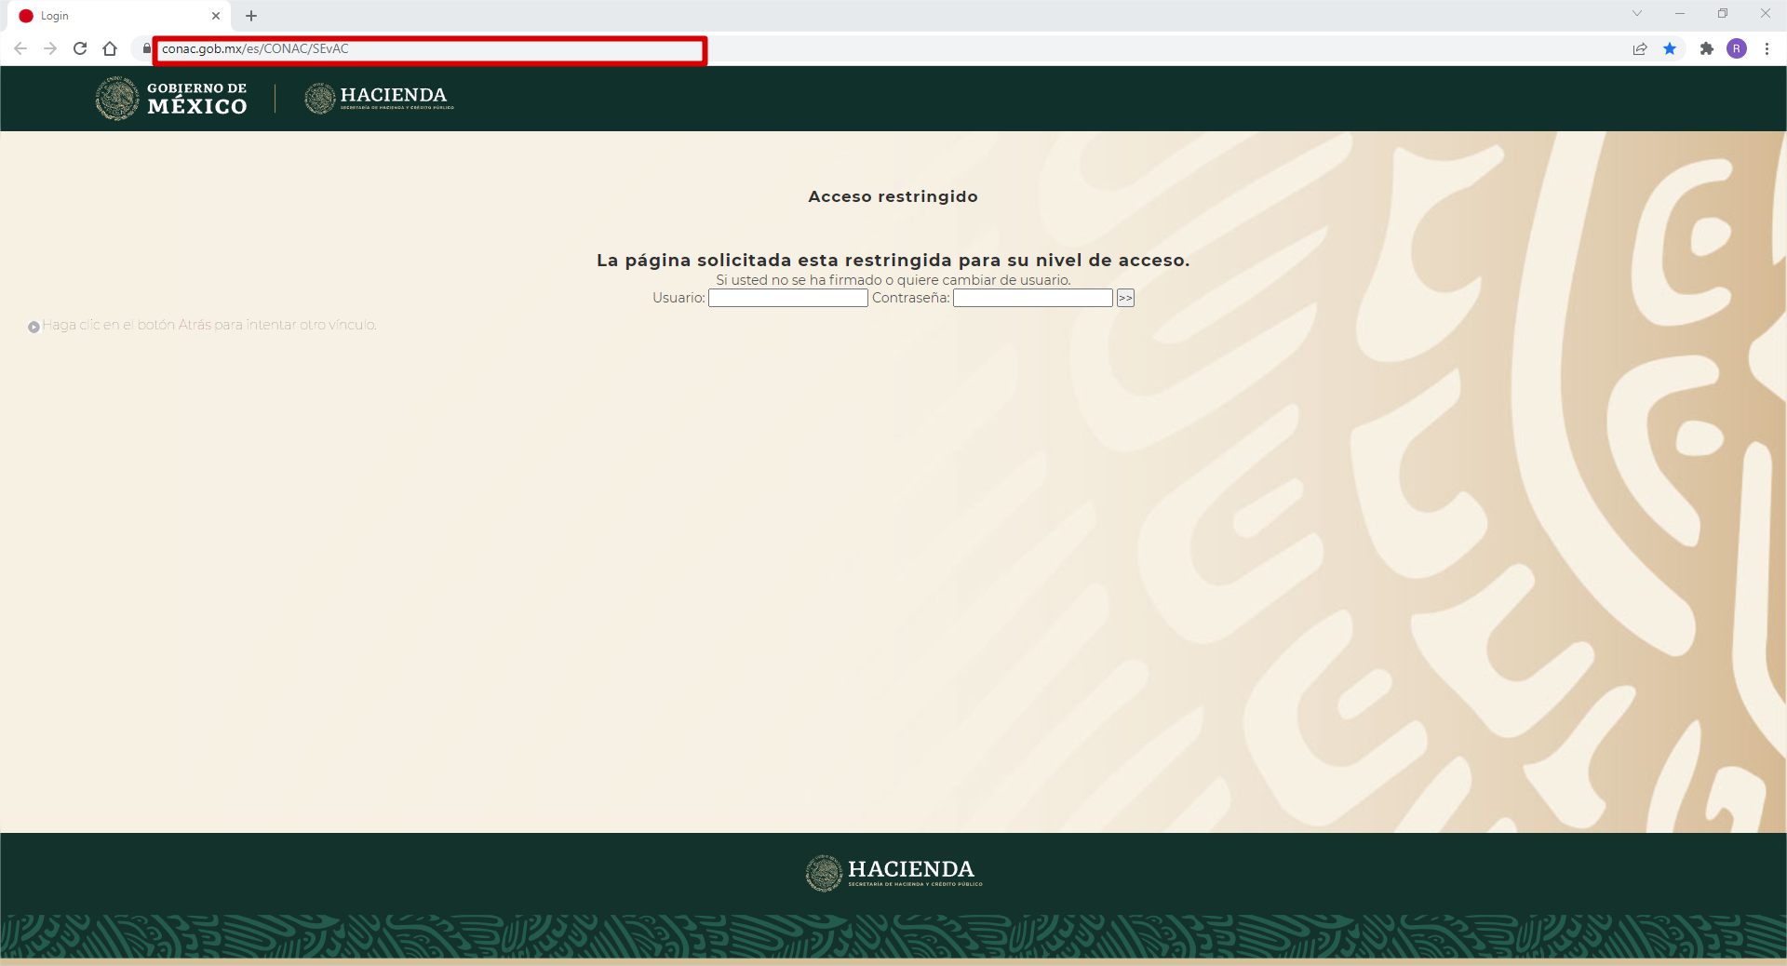

Slide 18
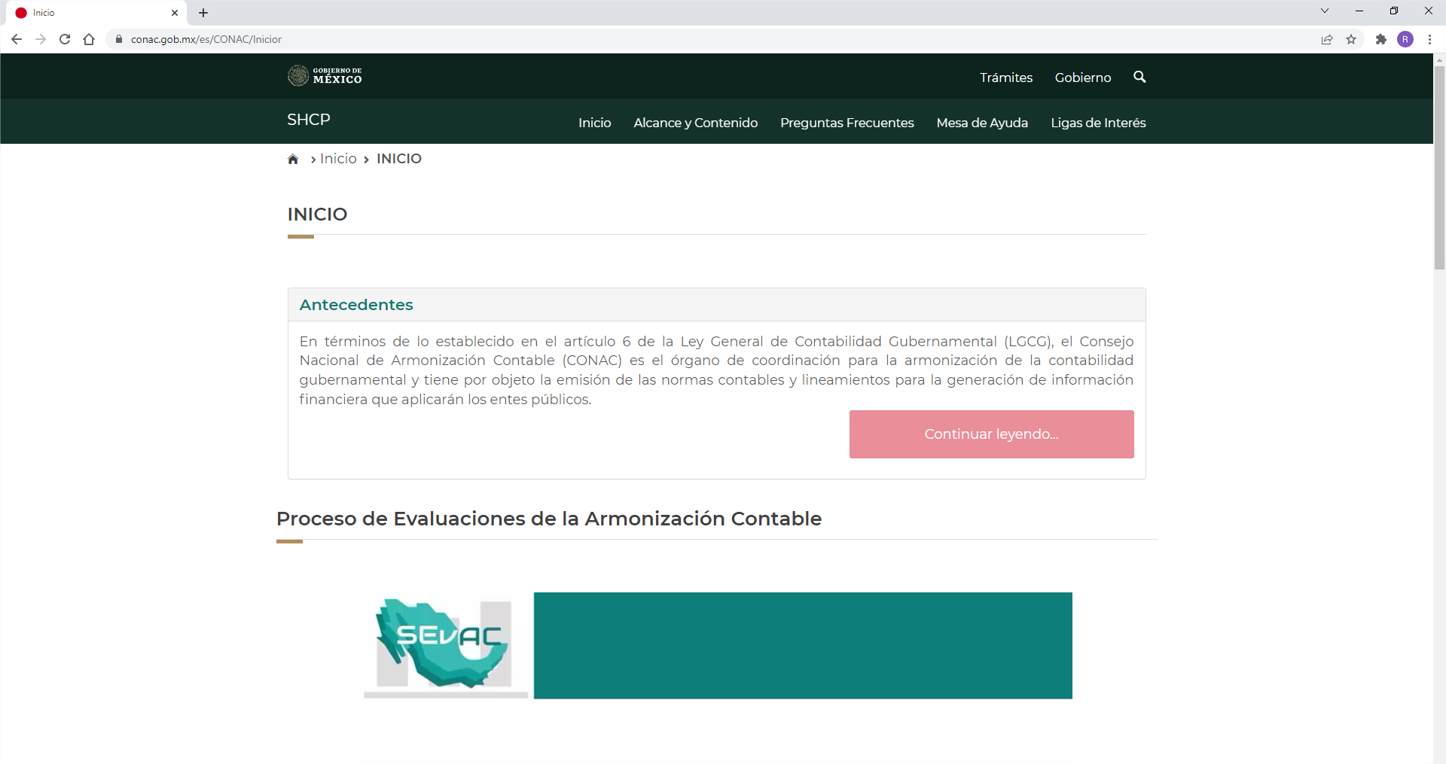

Slide 19
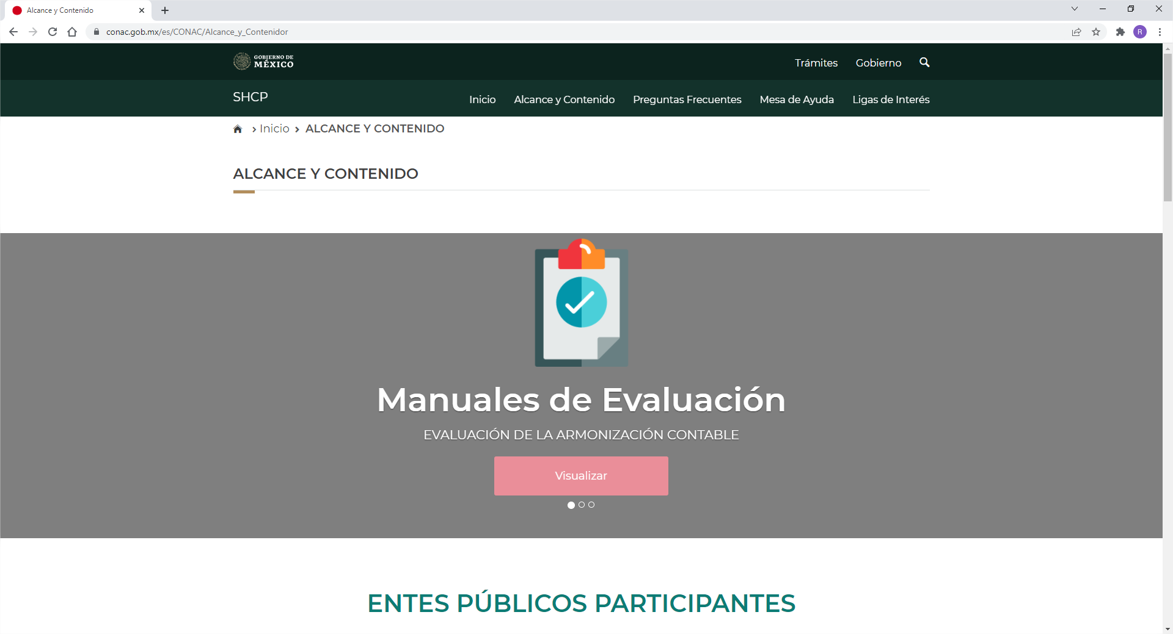

Slide 20
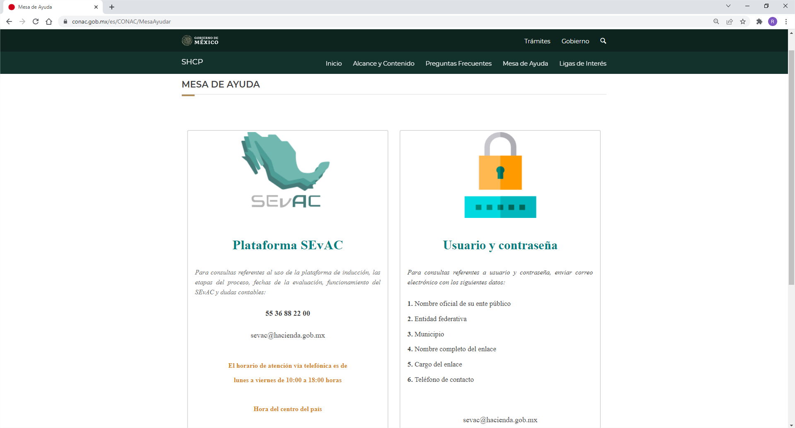

Slide 21
OBSERVACIONES E INCONSISTENCIAS

Slide 22
No se cuenta con un sistema contable.
La información no corresponde al periodo.
La evidencia no está en el formato solicitado.
OBSERVACIONES
RECURRENTES
No se adjunta evidencia.
El link de evidencia en los reactivos de TRANSPARENCIA no remite a la información requerida.
En los reactivos con opción a respuesta NO APLICA no se adjunta la EVIDENCIA solicitada para justificar dicho reactivo.
Los documentos adjuntos no corresponden a lo solicitado del reactivo.

Slide 23
Principales Inconsistencias en el Proceso de Evaluación
El Ente Público no cuenta con página oficial de internet.
Los formatos no corresponden a lo establecido por el CONAC.
El inventario físico de bienes muebles e inmuebles no está debidamente conciliado.
No se respaldan las operaciones con documentación original.
No se publica el Inventario de Bienes Muebles e Inmuebles actualizado en internet.
No se registran los bienes inmuebles como mínimo a valor catastral.

